Slide 1

Курсовой проект SChat
Демидов Дмитрий
Полинов Тимур
Амелин Дмитрий
Тренкунов Антон (ментор)

Slide 2
Описание проекта
Приложение SChat позволяет осуществлять обмен текстовыми сообщениями между пользователями
Для входа в приложение SChat необходима авторизация
Любой пользователь может зарегистрироваться и пользоваться приложением

Slide 3
Приложение SChat обладает удобным интерфейсом, позволяющим просматривать количество непрочитанных сообщений от других пользователей
Любому пользователю можно написать сообщение и получить ответные сообщения в режиме онлайн

Slide 4
Презентация проекта

Slide 5
Техническая реализация
Приложение реализовано с использованием микросервисной архитектуры. Ядро приложения построено на основе следующих сервисов:
Сервис, который хранит зарегистрированных в приложении пользователей (auth-service)
Сервис, который хранит пользовательские сообщения (message-storage-service)
Ядром приложения является сервис chat-engine-service, который реализует основную логику приложения

Slide 6
Auth-Service
Данный сервис обеспечивает работу с пользователями приложения. Ссылка на репозиторий https://bitbucket.org/atrenkunov/auth-service/
Сервис является Spring Boot приложением
Сервис является источником данных для авторизации пользователей в приложении

Slide 7
Реализованы основные CRUD операции: создание, получение, изменение, удаление данных о пользователях через соответствующие REST-методы
Взаимодействие с базой данных осуществляется на основе протокола JDBC

Slide 8
API сервиса
GET auth/user/byUserId?userId={userId}
GET auth/user/byLogin?login={login}
GET auth/user/all
GET auth/user/all/byRoles?roles={roles}
DELETE auth/user/{userId}
POST auth/user
PUT auth/user

Slide 9
Message-Storage-Service
Данный сервис обеспечивает работу с хранилищем сообщений. Ссылка на репозиторий https://bitbucket.org/atrenkunov/message-storage-service
Сервис является Spring Boot приложением
Сервис является контейнером данных для хранения сообщений пользователей чата

Slide 10
Реализованы CRUD операции: создание, получение, изменение, удаление сообщений через соответствующие REST-методы
Взаимодействие с базой данных осуществляется на основе фреймворка Hibernate посредством JPQL
Информация о прочтении сообщений считывается сервисом через брокер сообщений Kafka

Slide 11
API сервиса
GET storage/message?messageId={messageId}
GET storage/message/allByUser?userId={userId}
GET storage/message/all?sender={sender}&receiver={receiver}
GET storage/message/allSinceTime?sender={sender}& receiver={receiver}&timestamp={timestamp}
PUT storage/message
PUT storage/message/all
DELETE storage/message?messageId={messageId}

Slide 12
Chat-Engine-Service
Данный сервис является ядром приложения SСhat Ссылка на репозиторий https://bitbucket.org/atrenkunov/message-storage-service
Сервис является Spring Boot приложением
Сервис реализует авторизацию пользователей с помощью фреймворка Spring Security. Информация о пользователях запрашивается в Auth-Service по протоколу REST

Slide 13
В качестве долгосрочного хранилища сообщений используется сервис Message-Storage-Service. Обмен информацией осуществляется по REST
Кеш сообщений (Recent-Message) реализован внутри Chat-Engine-Service. Взаимодействие с базой данных осуществляется на основе фреймворка Spring Data (JPA)
Брокер сообщений Kafka используется для отправки информации о прочтении сообщений в БД Message-Storage, а также в БД Recent-Message

Slide 14
API сервиса
POST chat/user/authorize
GET chat/user/logout
GET chat/all?userId={userId}
GET chat/user/all
GET chat/message/all?sender={sender}&receiver={receiver}
GET chat/message/sinceTime?sender={sender}&recipient={recipient} &timestamp={timestamp}
POST chat/message
PUT chat/message/commit
POST chat/registration/user
POST authentication/login
GET authentication/info

Slide 15
Архитектура проекта

Slide 16

Демо-показ
Ссылка на приложение http://84.252.140.187:7086/

Slide 17
Команда
Демидов Дмитрий
Полинов Тимур
Амелин Дмитрий
Тренкунов Антон (ментор)

Slide 18
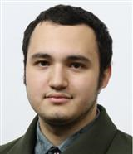
Полинов Тимур
Окончил НИТУ МИСиС Прикладная информатика
Прошел Программу Перезапуск по курсу Java Developer
Работаю Старшим инженером по сопровождению
Занимаюсь сопровождением продукта SberBusinessAPI, разбором обращений 2-й линии, проведение и участие в ПСИ, настройка и сопровождение стендов

Slide 19
Участие в проекте
При реализации проекта удалось поучаствовать в решении почти всех видов задач в каждом из реализованных микросервисов.
Среди них хотелось бы выделить реализацию следующих аспектов:
Контроллеры по архитектуре REST
Логика взаимодействия приложений с БД (через JDBC, Spring Data, Hibernate)
Логика сервисной части приложений
Скрипты Liquibase
Взаимодействие микросервисов друг с другом через Kafka
Тестирование с помощью Junit + Mockito

Slide 20
Впечатления о проекте
Работа над проектом позволила получить опыт командной разработки, декомпозирования и распределения задач между участниками команды, использования стратегию GitFlow в разработке.
При решении поставленных задач получилось освоить и применить на практике новые подходы и технологии, такие как REST, JDBC, Spring Data, Hibernate, Kafka, Liquibase.
Благодаря постоянному взаимодействию с членами команды удалось подчерпнуть новые знания и опыт, подходы к выполнению тех или иных задач.

Slide 21
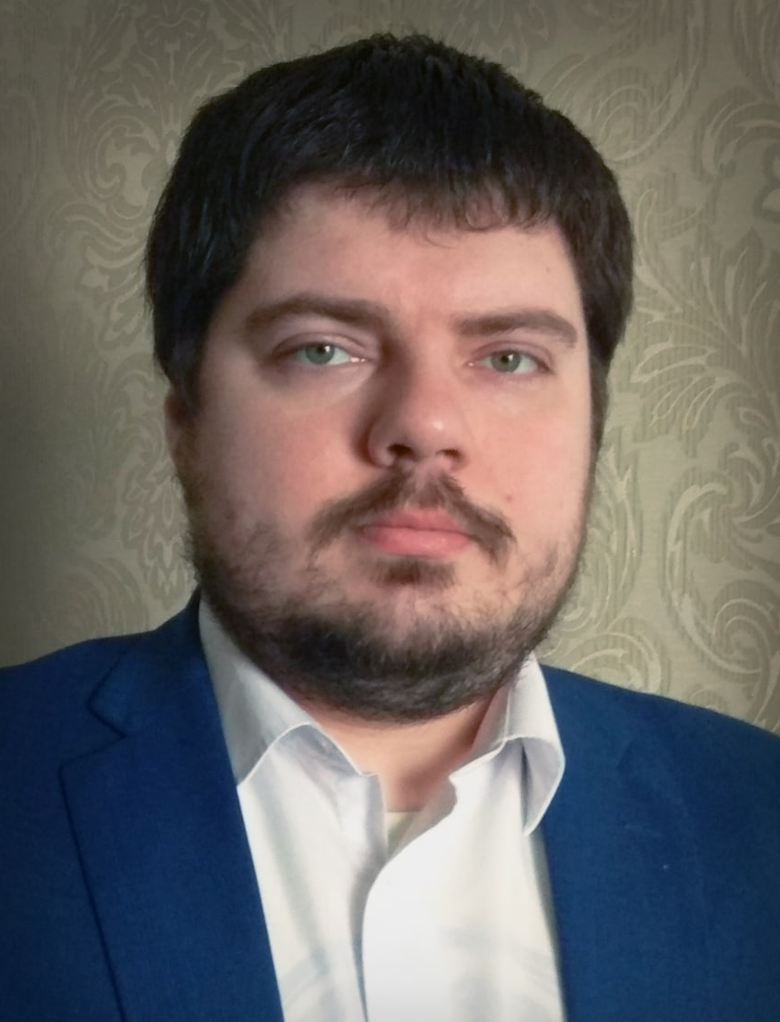
Демидов Дмитрий
Окончил Нижегородский политехнический университет, специальность Информационные технологии
Прошел Программу Перезапуск по курсу Java Developer
Стажировка в компании EPAM по программе Java and Big Data
Работаю Главным специалистом СЦ Служба клиентского качества ЦУНДО. Занимаюсь разработкой микроприложений на стэке JS+Groovy и навыков виртуального ассистента на стэке js+python+java.

Slide 22
Участие в проекте
В проекте по разработке Сберчат выступал в качестве разработчика скриптов Liquibase и выстраивал взаимодействие с базой данных Postgres, разрабатывал контроллеры с передачей данных в теле запроса и URL.
Познакомился с работой брокера сообщений Kafka.
Разработал front-end чата.
Активно применял технологии фреймворка Spring при выполнении задач разработки.

Slide 23
Впечатления о проекте
Участие в проекте позволило:
Получить хороший опыт работы в новой ИТ команде
Порезолвить ошибки, с которыми ранее не сталкивался, как например порядок загрузки и обновления чата
Поработать с, новой для меня, системой контроля версий
Вспомнить JS для работы с фронт страницами
Получить возможность возобновить в памяти технологии с которыми в текущей работе не сталкиваюсь.

Slide 24
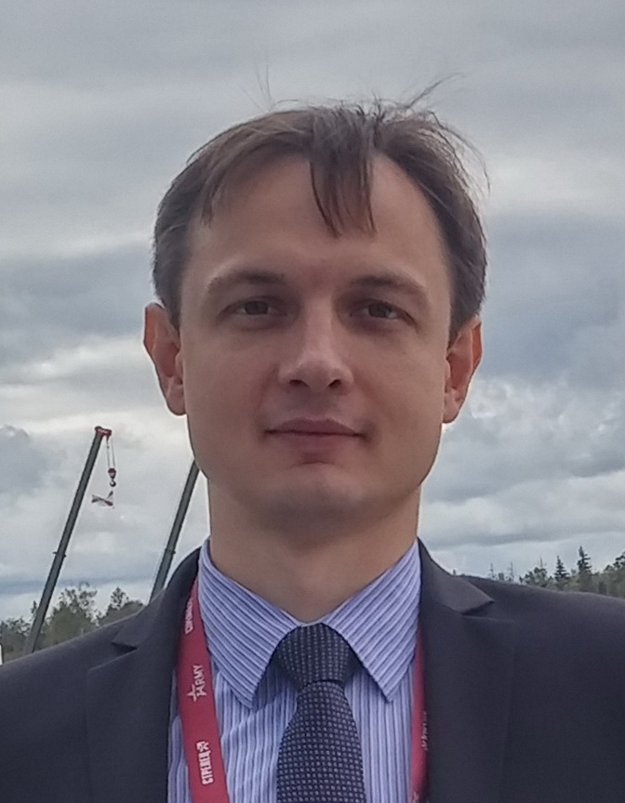
Амелин Дмитрий
Окончил Орловский государственный технический университет По специальности Информационные системы в экономике. КЭН
Прошел Программу Перезапуск по курсу Java Developer, т.к. Java наиболее интересное мне направление развития
Работаю Клиентским менеджером КСБ МБ
В задачи входит Работа с корпоративными клиентами Средний-Крупный-Крупнейший бизнес (привлечение, сопровождение);
Кросс-продажи по всему спектру услуг: кредитование, депозиты, зарплатные проекты, эквайринг, финансовые рынки, продукты Экосистемы Сбербанка;

Slide 25
Участие в проекте
Cоздание БД с использованием Liquibase скриптов
Объявление DTO для межсервисного взаимодействия
Участвовал в реализации слоёв подключения к данным в каждом из сервисов (Hibernate JDBC, Spring Data)
Создавал RESTы добавления/получения/изменения информации
Настройка Kafka, отправка сообщений с целью сохранения информации о прочитанных сообщениях
Реализовывал авторизацию с использованием Spring Security
По каждому публичному методу сервиса реализовано тестирование (JUnit + Mockito)

Slide 26
Впечатления о проекте
Было интересно с момента вступительного тестирования и до самой защиты выпускного проекта.
Благодаря профессионализму наставника, на всех этапах работы было много практического опыта, много новых знаний и навыков, получить которые самостоятельно гораздо сложнее!
В ходе обучения был получен новый опыт работы в команде, в том числе совместная работа с Git.
Т.к. задания ставились всегда с некоторым заделом на необходимость самостоятельного изучения чего-то нового, удалось лучше освоить такие инструменты, как Liquibase, Kafka, Spring Boot, Spring Security и др.
Спасибо организаторам за возможность участвовать в проекте!

Slide 27
Спасибо за внимание!

